Slide 1
项目实战之单元测试
码农翻身群 135769418
微信公共号 coderising
刘欣 14703250

Slide 2
议程
单元测试介绍
常用的单元测试工具
单元测试的原则
规范化测试用例
使用Mock对象
单元测试自动化
单元测试结果的评价
Q&A

Slide 3
单元测试的误区
编译通过不就行了吗？
测试是测试小组的事情，程序员应该做些更有趣，更有创意的事情，比如学习一些新技术
我写完代码已经手工的测试过了,为什么还得写单元测试？
我用调试器把所有的分支都走过了，肯定没问题，提交！
管它什么单元测试， 时间已经不多了， 经理催的紧，先做个丑陋的修改，让它工作，有时间再改吧。
写测试太麻烦了，得准备一大堆数据，不值
那个长达5000行的函数已经好几年没动过了，作者已经离职了，现在没人敢碰它！
那些测试运行的时间是在太长了！

Slide 4
什么是单元测试
单元测试是开发人员编写的一小段代码，用于检验被测代码的一个有明确功能的小模块是否正确
通常是用来判断某个函数的行为
白盒测试
开发人员是最大的收益者

Slide 5
单元测试的优点
验证行为
保证代码的正确性
回归测试：即使到项目后期，我们仍然有勇气去增加新功能，修改程序结构，而不用担心破坏重要功能
给重构带来保证
设计行为
测试驱动迫使我们从调用者的角度去观察和思考问题，迫使我们把代码设计成可测试的，松耦合的。
文档行为
单元测试是一种无价的文档，精确的描述了代码的行为，是如何使用函数和类的最佳文档。

Slide 6
单元测试是一个团队的行为
互相帮助，互相扶持，共同前进
你运行别人的测试用例：验证你的代码修改
别人运行你的测试用例：验证别人的代码修改
No
Yes

Slide 7
议程
单元测试介绍
常用的单元测试工具
单元测试的原则
规范化测试用例
使用Mock对象
对遗留代码进行测试
单元测试自动化
单元测试结果的评价
Q&A

Slide 8


Java
JUnit
非常流行的java 测试框架
很多IDE都内置支持
很容易学习和使用
EasyMock
为Mock Objects提供接口并在JUnit测试中利用Java的proxy设计模式生成它们的实例。
最适合于测试驱动开发。
记录和回放
其他测试工具
TestNG
JMock
StrutsTestCase
DDTUnit

Slide 9
Database
JUnit
通过编写java 代码，创建connection, 调用sql来完成测试
SQLUnit
对存储过程和用户自定义函数进行测试
测试用例用纯xml进行编写，SQLUnit把xml测试用例转化为jdbc调用
其他测试工具
DBUnit
……

Slide 10


Junit 作者
JUnit
极限编程
测试驱动开发
Junit
设计模式
Eclipse JDT
IBM Jazz
Visual Studio Online

Slide 11

Demo

Slide 12
议程
单元测试介绍
常用的单元测试工具
单元测试的原则
规范化测试用例
使用Mock对象
单元测试自动化
单元测试结果的评价
Q&A

Slide 13
单元测试的原则
测试代码和被测代码是同等重要的，需要被同时维护
测试代码不是附属品！
不但要重构代码，也要重构单元测试！
单元测试一定是隔离的
一个测试用例的运行结果不能影响其他测试用例
测试用不能互相依赖，应该能够以任何次序执行
单元测试一定是可以重复执行的
不能依赖环境的变化
保持单元测试的简单性和可读性

Slide 14
单元测试的原则
尽量对接口进行测试
单元测试应该可以迅速执行
给程序员提供及时的反馈
使用Mock对象对数据库，网络的依赖进行解耦
自动化单元测试
集成到build过程中去

Slide 15
议程
单元测试介绍
常用的单元测试工具
单元测试的原则
规范化测试用例
使用Mock对象
单元测试自动化
单元测试结果的评价
Q&A

Slide 16
把单元测试放在哪儿?
和被测代码放在一起
方便查找，但是会造成扰乱
放在单独的目录下,但是保证和被测代码位使用同样的包名
方便查找
可以直接访问包级的变量和方法
最好创建一个单元测试的Project,让它依赖被测试的Project

Slide 17
测试用例的组织和命名（推荐）
对每个java project创建一个单元测试的project
对每个单元测试project
创建一个AllTest.java ,它包含了所有的package级别的测试用例
对每个Java package
创建一个<PackageName>AllTest.java， 它包含了同一package下所有的测试用例
对每个要测试的java类
提供一个或多个XXXTest的测试用例

Slide 18
测试用例的组织和命名

Slide 19
议程
单元测试介绍
常用的单元测试工具
单元测试的原则
规范化测试用例
使用Mock对象
单元测试自动化
单元测试结果的评价
Q&A

Slide 20
为什么使用Mock对象
真实的对象不易构造
例如httpservlet 必须在servlet容器中才能创建出来
真实的对象非常复杂
如jdbc中的Connection, ResultSet
真实的对象的行为具有不确定性，难于控制他们的输出或者返回结果
真实的对象的有些行为难于触发， 例如硬盘已满，网络连接断开
真实的对象可能还不存在，例如依赖的另外一个模块还没开发完毕

Slide 21
为什么使用Mock对象
使用Mock 对象“替代”或者“冒充” 真实模块和被测试对象进行交互
开发人员可以精确的定制期待的行为
对TDD提供有力的支持
帮助你发现对象的角色和职责
对接口编程，而不是对实现编程

Slide 22
Mock Object例子
public class URLParser{
public void parse(HttpServletRequest request){
String startRow = request.getParameter(“startRow”);
String endRow = request.getParameter(“endRow”);
… do some business logic…
}
}
方法一：开发人员写一个对接口HttpServletRequest的实现类，然后实现getParamter方法
不得不实现几十个无用的空方法

Slide 23
Mock Object例子
方法二：使用Mock Object
//step 1: 创建mock 对象
MockControl control = MockControl.createControl(HttpServletRequest.class);
HttpServletRequest request = (HttpServletRequest) control.getMock();
//step1: 设置并记录mock对象的行为
request.getParameter("startRow");
control.setReturnValue("10");
request.getParameter("endRow");
control.setReturnValue("20");
// step2: 转换为回放模式
control.replay();
// step 4: 测试代码
URLParser parser = new URLParser(request);
parser.parse();
Assert xxx

Slide 24
议程
单元测试介绍
常用的单元测试工具
单元测试的原则
规范化测试用例
使用Mock对象
对遗留代码进行测试
单元测试自动化
单元测试结果的评价
Q&A

Slide 25
遗留代码的问题
遗留代码不可避免
虽然TDD是很有效的编程方法，但是我们的工作很少从第一行代码开始。
遗留代码不是坏代码
它是可以工作的软件/组件，但是
在设计和开发式没有考虑“可测试性”
遗留代码难于测试
长久失修，导致业务逻辑难于理解
依赖的资源太多，导致测试无从下手
不敢修改，害怕牵一发而动全身

Slide 26
处理遗留代码的策略
重构代码，提高可测试性
使用Mock Object解除依赖
测试分解
先写粗粒度的测试代码，然后编写细粒度的代码
Package -> Class -> method

Slide 27
处理遗留代码的基本步骤
1.确定要测试的类和函数
2.解除依赖
3.编写测试用例
4.重构代码

Slide 28
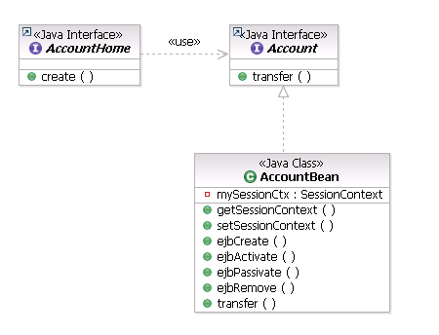
重构的例子
业务逻辑位于EJB中，没有EJBContainer 很难测试

Slide 29
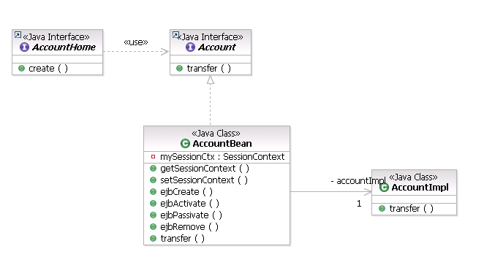
重构的例子
业务逻辑经过重构后，放到AccountImpl，我们只对这个类进行测试
现在AccountBean 只剩下了一些系统级的代码，没有必要测试了

Slide 30
重构的例子
如果业务逻辑依赖于其他服务的话，通常会用“new”操作或者单例模式来创建，这对测试造成了障碍
public class Account{
public void transfer(){
TransactionManager txManager = new TransactoinManagerImpl();
txManager.begin();
.... business logic ....
txManager.commit();
}
}

Slide 31
重构的例子
如果业务逻辑依赖于其他服务的话，通常会用“new”操作或者单例模式来创建，这对测试造成了障碍
public class Account{
public void transfer(){
TransactionManager txManager = getTransactionManager();
txManager.begin();
.... business logic ....
txManager.commit();
}
// create a new method to get the TransactionManager
protected TransactionManager getTransactionManager(){
return TransactionManager.singleton();
}
}
// 在测试之前，创建一个Acount子类 ,重写 getTransactionManger() 方法来提供一个Mock实现
Account accout = new Account(){
protected TransactionManager getTransactionManager(){
return new MockTransactionManager()
}
}
// 测试业务逻辑， Mock实现会被调用
account.transfer();

Slide 32
议程
单元测试介绍
常用的单元测试工具
单元测试的原则
规范化测试用例
使用Mock对象
对遗留代码进行测试
单元测试自动化
单元测试结果的评价
Q&A

Slide 33
在IDE中
1分钟
每天运行一个小的单元测试集合来验证自己的代码
10 分钟
运行其他人的单元测试，确保自己的代码不会影响其他人
每隔几小时
运行整个系统的单元测试

Slide 34
在Build Process中
<junit haltonfailure="no">
<batchtest haltonfailure="no" failureproperty="junit.failed" todir="${report.xml.dir}">
<fileset dir="${test.build.dir}/${test.project}">
<include name="**/*AllTest*.class" />
</fileset>
<formatter type="xml" />
</batchtest>
</junit>
<junitreport todir="${report.html.dir}">
<fileset dir="${report.xml.dir}">
<include name="TEST-*.xml" />
</fileset>
<report format="frames" todir="${report.html.dir}" />
</junitreport>

Slide 35
结果报告

Slide 36
议程
单元测试介绍
常用的单元测试工具
单元测试的原则
规范化测试用例
使用Mock对象
对遗留代码进行测试
单元测试自动化
单元测试的评价
Q&A

Slide 37
好的单元测试
简单
防止过度的Setup,否则不知道是测试用例的错误，还是业务逻辑的错误
隔离
可重复
防止在一台机器上可以运行，在另外一台机器上失败
防止今天成功，明天失败
运行快
防止长时间的运行
代码覆盖面广
防止测试通过，但是没测到什么代码
可以考虑在Review代码的同时
对单元测试进行Review

Slide 38
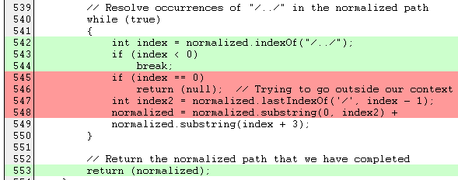

使用Code Coverage 工具

Slide 40
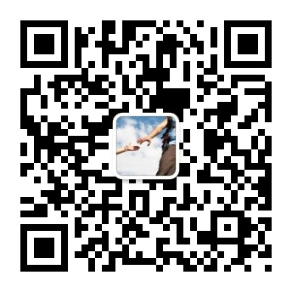
码农翻身
微信公共号：coderising （定期文章）
QQ群： 135769418 (项目实战， 定期授课)

